Slide 1
第七章 图
7.1图的基本概念
7.2图的存储
7.3图的遍历
7.4最小生成树
7.5拓扑排序
7.6关键路径
7.7最短路径

Slide 2
7.1图的基本概念
图(graph)：
  一个顶点（vertex）的有穷集V(G)和一个弧(arc)的集合E(G)组成。记做：G＝(V，E)。V是数据结构中的数据元素，E是集合上的关系
弧(arc)、弧头（终点）、弧尾（起点）：
  <v,w>表从v到w的弧
有向图(digraph) 、无向图(undigraph) 、边:
  (v,w)代表<v,w>和<w,v>
有向网、无向网：
  带权的有向图和无向图
完全图（complete graph）：边e为n(n-1)/2
有向完全图：弧e为n(n-1)

Slide 3
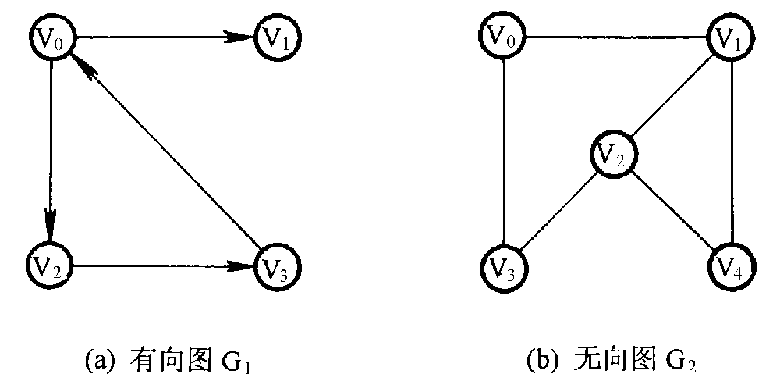
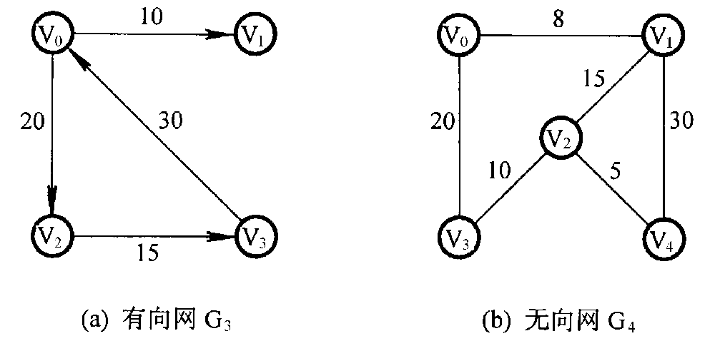

Slide 4
稀疏图（sparse graph）：有向图e<nlogn
稠密图（dense graph）：有向图e>nlogn
子图（subgraph）:
  G=(V,E),G’=(V’,E’),如V’≦V且 E≦E’,则称G’是G的子图
度(degree)、出度(OutDegree)、入度(Indegree):
  <u,v>称u邻接到v，或v邻接自u。邻接到某顶点的弧的数目称该顶点的入度ID(v)；邻接自某顶点的弧的数目称该顶点的出度OD(u)；某顶点的入度、出度之和为该顶点的度TD(v)
路径和回路：
  有向路径/无向路径，路径长度、回路或环
连通图和连通分量：
  连通图(无向)，强连通图（有向），连通分量
生成树和生成森林(所有顶点/连通图/无回路)

Slide 5
图的ADT描述
ADT Graph{
数据对象V：
V是同类型数据元素的非空有限集，称为顶点集。
数据关系R：
R={<vi,vj>|vi,vj∈V且Path(vi,vj)，<vi,vj>表示从vi到vj的弧，谓词Path(vi,vj)定义了弧<vi,vj>的意义和信息}
基本操作:
1) CreateGraph(&G, V, E)
2) DestroyGraph(&G)

Slide 6
3) LocateVex(G，u)
4) GetVex(G，v)
5) PutVex(&G，v，value)
6) FirstAdjVex(G，v)
7) NextAdjVex(G，v，w)
8) InsertVex(&G，v)
9) DeleteVex(&G，v)
10) InsertArc(&G，v，w)
11) DeleteArc(&G，v，w)
12) DFSTraverse(G，v，visit())
13) BFSTraverse(G，v，visit())
} end ADT Graph

Slide 7
7.2图的存储
图的数组（邻接矩阵）存储表示
  typedef enum{DG，DN，AG，AN} GraphKind；
  typedef int ArcType；
  typedef struct{
  VertexType vexs[MAX_V_NUM];
  ArcType arcs [MAX_V_NUM][ MAX_V_NUM];
  int vexnum,arcnum;
  GraphKind kind;
  }MGraph;

Slide 8
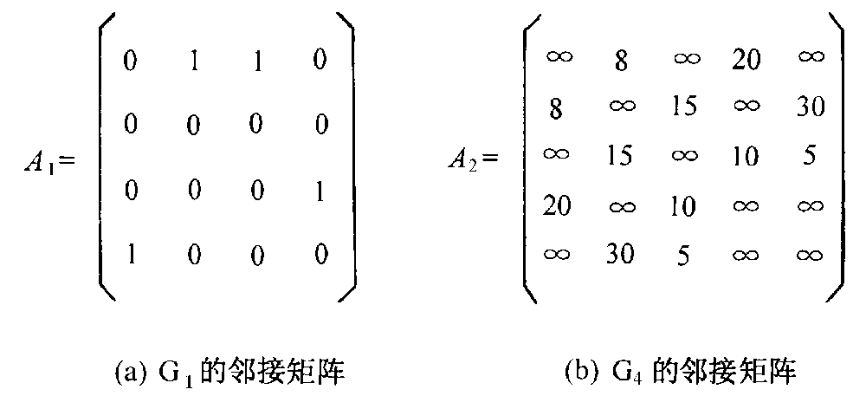

Slide 9
部分操作的实现
void CreateGraph(MGraph &G)
int LocateVex(MGraph G, VertexType v)
void InsertArc(MGraph &G, VertexType vi, VertexType vj)
int FirstAdjVex(MGraph G, int v)
int NextAdjVex(MGraph G, int v, int w)

Slide 10
void CreateGraph(MGraph &G){
//从键盘输入图顶点和边集，创建用邻接矩阵表示的图G
cin>>G.vexnum>>G.arcnum>>G.kind; for(i=0;i<G.vexnum;i++) cin>>G.vexs[i]; //输入顶点集
for(i=0;i<G.vexnum;i++)
for(j=0;j<G.vexnum;j++) G.arcs[i][j]=0;
for(k=0;k<G.arcnum;k++){
cin>>vi>>vj; //输入弧<vi,vj>
i=LocateVex(G,vi); //求顶点vi的存储位置下标
j=LocateVex(G,vj); //求顶点vj的存储位置下标
G.arcs[i][j]=1; //置弧<vi,vj>
if(G.kind==2) G.arcs[j][i]=1; //无向图,置对称弧<vj,vi>
}
} //CreateGraph

Slide 11
int LocateVex(MGraph G, VertexType v){
//查找顶点v在图G中的存储位置
//如果G中存在顶点v，返回v的位置下标，
//否则返回-1
for(i=0;i<G.vexnum;i++)
if(G.vexs[i]==v) return i;
return -1;
} //LocateVex

Slide 12
int FirstAdjVex(MGraph G, int v){
//求存储位置下标为v的顶点的第一个邻接点
//即,求邻接矩阵第v行上第1个非0元的列号
//如果第v行没有非0元则返回-1
for(j=0;j<G.vexnum;j++)
if(G.arcs[v][j]!=0) return j;
return -1;
} //FirstAdjVex

Slide 13
int NextAdjVex(MGraph G, int v, int w){
//求存储位置下标为v的顶点的下一个邻接点
//即,求邻接矩阵第v行第w列之后的首个非0元的列号
//如果不存在这样的非0元则返回-1
for(j=w+1;j<G.vexnum;j++)
if(G.arcs[v][j]!=0) return j;
return -1;
} //NextAdjVex

Slide 14
7.2.2图的邻接表存储表示
  typedef struct ArcNode{
  int adjvex;
  WeightType weght;
  struct ArcNode *nextarc;
  } ArcNode；
  typedef struct VNode{
  VertexType data;
  ArcNode *firsrarc;
  }VNode,AdjList[MAX_VERTEX_NUM];
  typedef struct{
  AdjList vertices;
  int vexnum,arcnum;
  int kind;
  }ALGraph;

Slide 15
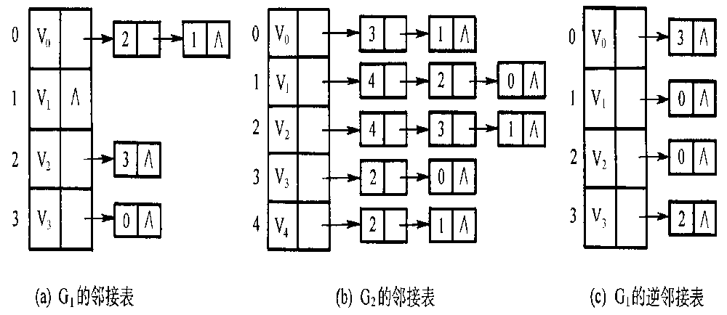
adjvex
weight
nextarc
adjvex
nextarc
data
firstarc
网的边结点
图的边结点
表头结点

Slide 16
部分操作的实现
void CreateGraph(ALGraph &G)
int LocateVex(ALGraph G, VertexType v)
void InsertArc(ALGraph &G, VertexType vi, VertexType vj)
int FirstAdjVex(ALGraph G, int v)
int NextAdjVex(MGraph G, int v, int w)

Slide 17
void CreateGraph(ALGraph &G){
cin>>G.vexnum>>G.arcnum>>G.kind;//输入顶点数和边数和图类型
for(i=0;i<G.vexnum;i++){
cin>>G.vertices[i].data; //输入顶点vi的值
G.vertices[i].firstarc=NULL;//将vi边链的头指针置空
}
for(k=0;k<G.arcnum;k++){
cin>>vi>>vj; i=LocateVex(G,vi);j=LocateVex(G,vj);
p=(ArcNode*)malloc(sizeof(ArcNode)); //申请边结点空间
p->adjvex=j; p->nextarc=G.vertices[i].firstarc;
G.vertices[i].firstarc=p; if(G.kind==2){ //G是无向图，插入对称弧<vj,vi>
p=(ArcNode*)malloc(sizeof(ArcNode));
p->adjvex=i;p->nextarc=G.vertices[j].firstarc;G.
vertices[j].firstarc=p;
}//end if
}//end for
}//CreateGraph

Slide 18
int LocateVex(ALGraph G, VertexType v){
//查找值为v的顶点在图G中的存储位置
//如果图G中存在顶点v，返回v的位置下标
//否则返回-1
for(i=0;i<G.vexnum;i++)
if(G.vertices[i].data == v) return i;
return -1;
}//LocateVex

Slide 19
int FirstAdjVex(ALGraph G, int v){
//求存储下标为v的顶点的第一个邻接点
//如果这样的邻接点存在，返回它的下标;
//否则返回-1
if(G.vertices[v].firstarc!=NULL)
return G.vertices[v].firstarc->adjvex;
else
return -1;
}// FirstAdjVex

Slide 20
int NextAdjVex(ALGraph G, int v, int w){
//求存储下标为v的顶点的下一个邻接点
//即在下标为v的顶点边链表中，找值为w的边结点的
//直接后继,如果下一个邻接点不存在，返回-1
p=G.vertices[v].firstarc;
while(p && p->adjvex!=w) p=p->nextarc;
if(!p || !p->nextarc)
return -1; //不存在这样的邻接点
else
return p->nextarc->adjvex;
}// NextAdjVex

Slide 21

7.3图的遍历
7.3.1深度优先遍历
深度优先搜索（Depth First Search）：
  从某个顶点v出发，首先访问该顶点，然后依次从它的各个未被访问的邻接点出发，深度优先遍历图。直至图中所有和v有路径相通的点都被访问到；若仍有其他顶点未被访问，则另选一个未被访问的顶点作为起始点，重复上述过程，直至图中所有顶点都被访问到。

Slide 22
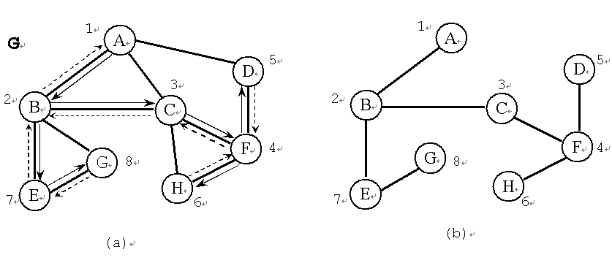
对图G深度优先搜索过程； (b) G的深度优先搜索生成树
访问序列：A->B->C->F->D->H->E->G

Slide 23
和存储无关的DFS
int visited[MAX_VERTEX_NUM]]; //访问标志数组，全局数组
void DFSTraverse(Graph G){
for(i=0;i<G.vexnum;i++) visited[i]=False; //置未访问标志
for(v=0; v<G.vexnum; v++) //对visited数组循环
if(!visited[v]) DFS(G, v);
}//DFSTraverse
void DFS(Graph G, int v){
visite(v); visited[v]=True; for(w=FirstAdjVex(G,v);w!=-1;w=NextAdjVex(G,v,w))
if(!visited[w]) DFS(G, w);
}//DFS

Slide 24
邻接表表示的图G的深度优先遍历。
void DFS(ALGraph,int v){
Visited[v]=TRUE;
visite(G.vertices[v].data);
for(p=G.vertices[v].firstarc;p;p=p->nextarc){
w=p->adjvex;
if(!visited[w])
DFS(G,w);
}//for
}//DFS

Slide 25
深度优先搜索遍历应用
void DFS_SimplePath(Graph G, int vi, int vj, Stack &S){
//在连通图G上寻找顶点vi至vj的一条简单路径，并将其输出
Push(S,vi); //vi进栈；
visited[vi]=True; //给vi打上访问标记
if(vi==vj){ //搜索到了vj
StackTraverse(S); //打印出自栈底至栈顶的所有顶点序列
return;
}
for(w=FirstAdjVex(G,vi); w!=-1; w=NextAdjVex(G,vi,w))
if(!visited[w]) DFS_SimplePath(G,w,vj,S);
Pop(S,v); //令退出DFS遍历的顶点v出栈
} // DFS_SimplePath
如何及时结束递归？

Slide 26
bool DFS_judgepath(Graph G, int v, int vj, Stack &S){
//判断图G上顶点vi至vj是否连通,v初值vi
Push(S,v);
visited[v]=True; //给v打上访问标记
if(v==vj){ //搜索到了vj
StackTraverse(S); //打印出自栈底至栈顶的所有顶点序列
return TRUE;
}
for(w=FirstAdjVex(G,v); w!=-1; w=NextAdjVex(G,v,w))
if(!visited[w])
if(DFS_judgepath (G,w,vj,S))return TRUE;
Pop(S,v); //令退出DFS遍历的顶点v出栈
return FALSE;
} // DFS_judgepath

Slide 27
void DFS_ All_SimplePath(Graph G, int v, int vj, Stack &S){
//在连通图G上输出顶点v至顶点vj的全部简单路径
Push(S,v); //v进栈；
visited[v]=True; //给v打上访问标记
if(v==vj){ //搜索到了vj
StackTraverse(S); //打印出自栈底至栈顶的所有顶点序列
visited[v]=False; Pop(S,v);
return;
}
for(w=FirstAdjVex(G,v); w!=-1; w=NextAdjVex(G,v,w))
if(!visited[w]) DFS_ All_SimplePath(G,w,vj,S);
Pop(S,v); //令退出DFS遍历的顶点v出栈
visited[v]=False; //将出栈顶点v的访问标志恢复成False
} // DFS_ All_SimplePath

Slide 28
7.3.2广度优先遍历
广度优先搜索（Breadth First Search）：
  从某个顶点v出发，首先访问该顶点，然后依次访问v的各个未曾访问的邻接点，然后分别从这些邻接点出发依次访问它们的邻接点。并使得“先被访问的顶点的邻接点”先于“后被访问的顶点的邻接点”被访问，直至图中所有已被访问的顶点的邻接点都被访问到；若仍有其他顶点未被访问，则另选一个未被访问的顶点作为起始点，重复上述过程，直至图中所有结点都被访问到。

Slide 29
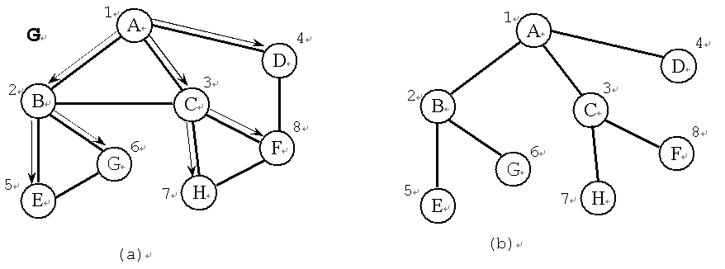
(a)广度优先搜索遍历过程； (b)广度优先搜索生成树
BFS访问序列：A->B->C->D->E->G->H->F

Slide 30
图G的广度优先搜索遍历
void BFSTraverse(Graph G){
for(v=0;v<G.vexnum;v++) visited[v]=False;InitQueue(Q);
for(v=0;v<G.vexnum; v++){
if(!visited[v]){
visite(v); visited[v]=True; EnQueue(Q,v); //v入队
while(!QueueEmpty(Q)){
DeQueue(Q,u); w=FirstAdjVex(G,u);
while(w!=-1){ //搜索u的所有邻接点w
if(!visited[w]){ //邻接点w未被访问
visite(w); visited[w]=TRUE; EnQueue(Q,w); }//end if
w=NextAdjVex(G,u,w);
}//end while
}//end while
}//end if
}//end for
}//BFSTraverse
更正
If(visited[v])
continue;
访问后入队列；
出队列时找出全部邻接点
如何减少{}的层次

Slide 31
BFS应用(顶点v到x的最短路径长度)
void BFSTraverse(Graph G，int v,int x){
for(i=0;i<G.vexnum;i++) visited[i]=-1;
InitQueue(Q);
visited[v]=0;
EnQueue(Q,v); //v入队
while(!QueueEmpty(Q)){
DeQueue(Q,u);
for(w=FirstAdjVex(G,u); w!=-1; w=NextAdjVex(G,u,w);) {
if(visited[w]!=-1)continue;
visited[w]=visited[u]+1;
if(w==x){cout<<“最短路径长度为：”<<visited[x];return;}
EnQueue(Q,w);
}//end for
}//end while
}//BFSTraverse

Slide 32
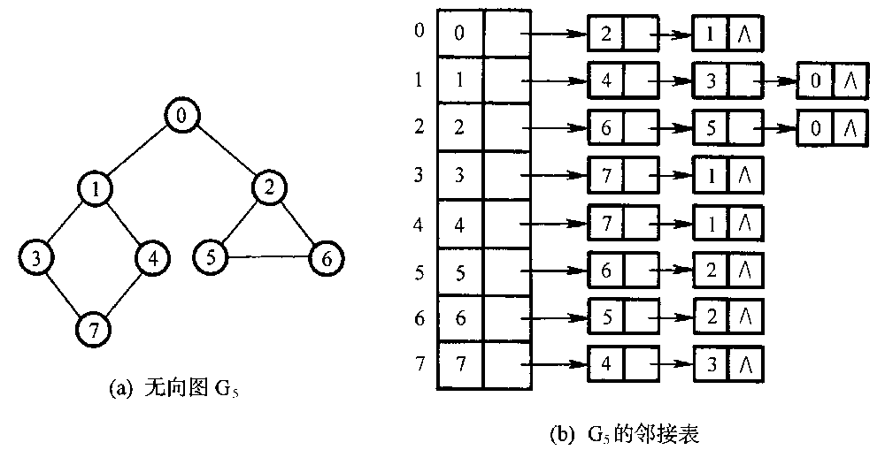
存储对遍历序列的影响
深度优先遍历的序列是：0，2，6，5，1，4，7，3
广度优先遍历的序列是：0，2，1，6，5，4，3，7

Slide 33
图遍历应用——迷宫问题
入口
maze[0,0]
求迷宫入口到出口的最短路径
0 | 1 | 0 | 1 | 1 | 1 | 1 | 0
1 | 0 | 1 | 1 | 0 | 0 | 1 | 0
1 | 0 | 0 | 0 | 1 | 0 | 0 | 1
0 | 1 | 1 | 1 | 0 | 0 | 1 | 0
1 | 0 | 0 | 1 | 0 | 1 | 0 | 1
0 | 1 | 1 | 0 | 1 | 0 | 0 | 0
  maze[m][n]表示迷宫。maze[i][j]为0：走通；1：受阻maze[0][0]＝0入口 maze[m-1][n-1]＝0表出口
出口
maze[m-1,n-1]

Slide 34
主要问题：
  1)如何得到迷宫有向图
  从（i,j）到达(g,h)的坐标表示：
  g=i+di[v]
  h=j+dj[v] v=0,1,.....7
  di[8]={0,1,1,1,0,-1,-1,-1}
  dj[8]={1,1,0,-1,-1,-1,0,1}
  2) 如何得到路径
  在广度遍历时，队列元素增加一个指向“队头”元素（即弧尾结点）的指针

Slide 35
  typedef struct {
  int xpos;
  int ypos;
  }PosType;
  typedef struct DQNode{
  PosType seat;
  struct DQNode *next, *pre;
  }DQNode,*Dqueueptr;
  typedef struct {
  Dqueueptr front;
  Dqueueptr rear;
  }DlinkQueue;

Slide 36
EnQueue和DeQueue修改
Void EnQueue(DLinkQueue &Q,PosType e){
p=new DQNode;
p->seat.xpos=e.xpos;
p->seat.ypos=e.ypos;
p->next=NULL;
if(!Q.rear){ //首个结点
p->pre=NULL;
Q.rear=p;Q.front=p;
}else{
p->pre=Q.front;
Q.rear->next=p;Q.rear=p;
}
DeQueue方法也不销毁结点。
因Dequeue时找出邻接点， 如果先GetHead，并且Dequeue不销毁，
这样可以建立当前结点与队首结点关系
入队元素的pre指向队首元素,队列没有头节点

Slide 37
算法
NextPos函数
  PosType NextPos(PosType cur, int v)
  {
  Postype npos;
  npos.xpos=cur.xpos+di[v];
  npos.ypos=cur.ypos+dj[v];
  return npos;
  }

Slide 38
Pass函数
  Bool Pass(Postype npos)
  {
  return(0<=npos.xpos && npos.xpos<=m-1 &&
  0<=npos.ypos && npos.ypos<=n-1 &&
  maze[npos.xpos][npos.ypos]= =0 &&
  visited[npos.xpos][npos.ypos]= =FALSE)
  }

Slide 39
bool ShortestPath（int maze[][], int m, int n, Stack &s）{
DLinkQueue Q; bool visited[m][n]; InitQueue(Q);
for(i=0;i<m;i++)
for(j=0;j<n;j++)visited[i][j]=FALSE;
EnQueue(Q,(0,0)); visited[0][0]=TRUE;found=FALSE;
while(!found&&!QueueEmpty(Q)){
GetHead(Q,curp);
for(v=0;v<8 &&!found;v++){
npos=NextPos(curp,v);
if(Pass(npos)){EnQueue(Q,npos);
visited[npos.xpos][npos.ypos]=TRUE;
if(npos.xpos=m-1&&npos.ypos=n-1)
found=TRUE;
}
}//for
DeQueue(Q,curp);
}//while
入队列的均为访问过的结点

Slide 40
if(found){
InitStack(S);
p=Q.rear;
while(!p){
Push(S,p->seat); //自栈顶至栈底为路径
p=p->pre;
}//while
return TRUE;
}//if
else return FALSE;
}//ShortestPath

Slide 41
7.4最小生成树(MST)
极小连通子图：
  n个结点的连通图中，包涵n个结点和n-1个边构成的连通子图
连通图的生成树：即极小连通子图
连通网的最小生成树：权值和最小的生成树
求连通网最小生成树的算法
  克鲁斯卡尔（Kruskal）算法 复杂度：O(eloge)
  普里姆（Prim）算法 复杂度：O(n*n)
  算法比较：当e（边）与n*n差不多时，采用Prim算法快；当e远小于n*n时，采用Kruskal算法快

Slide 42

克鲁斯卡尔算法(Kruskal)
  算法思想
  1). 构造只含n个结点的森林。
  2). 按权值从小到大选择边加入到森林中，并使森林不产生回路。
  3). 重复2直到森林变成一颗树
  算法描述:
  1).设G（V，E），把V＝{1，2，......n}看成孤立的n个连通子图。边按照权的非递减次序排列。
  2). 顺序查看边。对于第k条边（v，w），如果v，w分别属于两个连通字图T1、T2，则用边（v、w）将T1、T2连成一个连通字图。
  3). 重复2，直至n个结点同属于一个连通图

Slide 43
F
F
F
F
7
2
2
A
7
B
A
B
A
B
A
B
3
6
4
D
5
D
D
D
8
1
1
1
C
5
E
C
E
C
E
C
E
F
F
F
2
2
2
A
B
A
B
A
B
3
3
3
D
4
D
4
D
5
1
1
1
C
E
C
E
C
E
Kruska算法构造最小生成树的过程

Slide 44

普里姆算法（Prim）
  算法思想 复杂度O(n*n)
  1.将所有结点分为两类集合：一类是已经落在生成树上的结点集合，另一类是尚未落在生成树上的结点集合。
  2.在图中任选一个结点v构成生成树的树根，形成生成树结点集合。
  3.在连接两类结点的边中选出权值最小的边，将该边所连接的尚未落在生成树上的结点加入到生成树上。同时保留该边作为生成树的树枝。
  4. 重复3直至所有结点都加入生成树
  算法描述
  1.设G＝（V，E），权A[m,n]，令U＝{1}。
  2. if (U≦V) 取min(A[i,j])，使i∈U，j∈V－U。
  3. 将j加入U
  4. 重复2、3，直至U＝V

Slide 45
F
F
F
多余
F
7
2
7
7
7
A
7
B
A
7
B
A
7
B
A
7
B
3
6
3

3
6
3
6
4
D
5
4
D
4
D
☞
D
4
5
8
1
8
1

8
1
C
5
E
C
E
C
E
C
E
5
(a)
(b)
(c)
(d)
F
F
F
7
7
2

2
A
7
B
A
B
A
B
3
6
3
3
4
D
5

4
D
5
4
D
5
1
1
1
C
E
C
E
C
E
(e)
(f)
(g)
最小生成树的Prim算法

Slide 46
F
F
F
F
7
2
7
2
7
7
A
7
B
A
7
B
A
B
A
B
3
3
3
6
3
6

4
D
5
4
D
4
D
☞
D
4
5
8
1
1

1
∞
C
5
E
C
E
C
E
C
E
(a)
(b)
(c)
(d)
F
F
F
7
2

2
A
7
B
A
B
A
B
3
3
3
4
D
5

4
D
5
4
D
5
1
1
1
C
5
E
C
E
C
E
(e)
(f)
(g)
改进的最小生成树构造过程

Slide 47
void Prim(MGraph G, int v0, int adjvex[]){
//从序号为v0的顶点出发，构造连通网G的最小生成树
int lowcost[MAX_VERTEX_NUM]; //定义辅助数组
for(j=0;j<G.vexnum; j++) //用邻接矩阵的v0行初始化lowcost
if(j!=v0){lowcost[j]=G.arcs[v0][j];adjvex[j]=v0;}
lowcost[v0]=0; //将v0标记为红点
for(i=1;i<G.vexnum;i++){
k=MinEdge(lowcost, G.vexnum); //lowcost[]中非零最小值 printf(”(%d,%d),%d\n”,k,adjvex[k],lowcost[k]);
lowcost[k]= 0; //vk变成红点
for(j=0;j<G.vexnum;j++){ //调整紫边集
if(G.arcs[k][j]<lowcost[j]){
adjvex[j]=k; //将vj的候选紫边所关联的红点改成vk
lowcost[j]=G.arcs[k][j]; //调整vj候选紫边的权
}
}
}//Prim

Slide 48
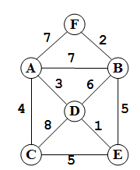
G.vexs | 0 | 1 | 2 | 3 | 4 | 5
 | A | B | C | D | E | F
G.arcs | 0 | 1 | 2 | 3 | 4 | 5
0 | ∞ | 7 | 4 | 3 | ∞ | 7
1 | 7 | ∞ | ∞ | 6 | 5 | 2
2 | 4 | ∞ | ∞ | 8 | 5 | ∞
3 | 3 | 6 | 8 | ∞ | 1 | ∞
4 | ∞ | 5 | 5 | 1 | ∞ | ∞
5 | 7 | 2 | ∞ | ∞ | ∞ | ∞
输出(3,0) 3
即(D,A)
输出(4,3) 1
即(E,D)


初态 | 0 | 1 | 2 | 3 | 4 | 5 |  | 第1步,k=3 | 0 | 1 | 2 | 3 | 4 | 5
adjvex |  | 0 | 0 | 0 | 0 | 0 |  | adjvex |  | 3 | 0 | 0 | 3 | 0
lowcost | 0 | 7 | 4 | 3 | ∞ | 7 |  | lowcost | 0 | 6 | 4 | 0 | 1 | 7
第2步,k=4 | 0 | 1 | 2 | 3 | 4 | 5 |  | 第3步,k=2 | 0 | 1 | 2 | 3 | 4 | 5
adjvex |  | 4 | 0 | 0 | 3 | 0 |  | adjvex |  | 4 | 0 | 0 | 3 | 0
lowcost | 0 | 5 | 4 | 0 | 0 | 7 |  | lowcost | 0 | 5 | 0 | 0 | 0 | 7
第4步,k=1 | 0 | 1 | 2 | 3 | 4 | 5 |  | 第5步,k=5 | 0 | 1 | 2 | 3 | 4 | 5
adjvex |  | 4 | 0 | 0 | 3 | 1 |  | adjvex |  | 4 | 0 | 0 | 3 | 1
lowcost | 0 | 0 | 0 | 0 | 0 | 2 |  | lowcost | 0 | 0 | 0 | 0 | 0 | 0




Slide 49
7.5拓扑排序
有向无环图
活动顶点网络（AOV，activity on vertex ）
  以顶点表示活动，以弧表示活动之间的优先制约关系的有向图。
死锁：
  AOV中不允许出现回路，回路意味某活动以自己的结束作为开始的先决条件。称为死锁。
拓扑排序、拓扑有序序列
  若在有向图中从u到v有一条弧，则在序列中u排在v之前，称有向图的这个操作为拓扑排序。所得序列为拓扑有序序列。若有死锁，则无法获得拓扑有序序列

Slide 50
操作方法：
  1) 选取一个没有前驱的顶点，输出它，并从AOV中网中删除此顶点以及所有以它为尾的弧。
  2) 重复1）直至输出所有结点
统计有向图邻接表各顶点的入度
  void init_indegree(ALGraph G){
  for(i=0;i<G.vexnum;i++)indegree[i]=0;
  for(i=0;i<G.vexnum;i++){
  p=G.vertices[i].firstarc;
  while(p){
  indegree[p->adjvex]++;
  p=p->nextarc;
  }//while
  }//for
  } //init_indegree
C₃
C₁
C₄
C₂
C₇
C₆
C₅

Slide 51
取入度为零的点v
  int getzerodegree（ALGrapg G）{
  for(i=0;i<G.vexnum;i++)
  if(indegree[i]==0){indegree[i]=-1;return i;}
  return –1;
  }
FirstAdj
  int FirstAdj(ALGrapg G ,int v){
  if(G.vertex[v].firstarc)
  return G.vertex[v].firstarc->adjvex;
  else
  return –1;
  }

Slide 52
NextAdj
  int NextAdj(ALGrapg G ,int v, int w){
  p=G.vertices[v].firstarc;
  while(p && p->adjvex!=w)p=p->nextarc;
  if(p&&p->p->nextarc)
  return p->nextarc->adjvex;
  else
  return –1;
  }

Slide 53
拓扑排序(复杂度O(n+e))
  m=0;
  init_indegree(G);
  v=getzerodegree(G)
  while(v!=-1){
  cout<<v;++m;
  w=FirstAdj(G, v);
  while(w!=-1){
  indegree[w]--;
  w=nextAdj(G, v, w);
  }
  v=getzerodegree(G);
  }
  if(m!=G.vexnum)cout<<“有死锁！”
C₃
C₁
C₄
C₂
C₇
C₆
C₅
写出上图程序
执行输出序列
(假设按序号从小到大顺序存储)

Slide 54
写出下图程序
执行输出序列
void TopologicalSort(ALGraph G){
int count=0; InitStack(S);
int InDegree[MAX_VERTEX_NUM]={0};
for(i=0;i<G.vexnum;i++) for(p=G.vertices[i].firstarc;p;p=p->nextarc)
InDegree[p->adjvex]++;
for(i=0;i<G.vexnum;i++)
if(InDegree[i]==0) Push(S,i); //入度为0的顶点进栈
while(!StackEmpty(S)){
Pop(S,j); cout<<G.vertices[j].data; count++;
for(p=G.vertices[j].firstarc; p; p=p->nextarc)
if(!(--InDegree[p->adjvex])) Push(S,k);
}//end while
if(count<G.vexnum) cout<<”该图有环” ;
} //TopologicalSort
C₃
C₁
C₄
C₂
C₇
C₆
有向图深度优先遍历退出递归结点的逆序？？
C₆C₁C₃C₂C₅C₄C₇
C₅

Slide 55
7.6关键路径
V₂
  a4=1
V₇
  a1=6
  a7=9
  a10=2
V₁
V₅
V₉
  a2=4
  a8=7
V₃
  a5=1
V₈
  a11=4
  a3=5
  a9=4
V₄
V₆
  a6=2
AOE网

Slide 56
事件：
  关于活动开始或完成的断言或陈述。
活动边网络（AOE，activity on edge ）：
  以弧表示活动，以顶点表示事件的有向图。弧有权值，表示活动所需的时间。
源点、汇点：
  整个工程的起始点为源点，整个工程的结束点为汇点。一个工程的AOE是一个单源、单汇点的无环图。
带权路径长度：
  一条路径上所有弧权值之和。
关键路径、关键活动：
  一个工程的最短完成时间是从源点到汇点的最长带权路径，称该路径为关键路径；该路径上的活动为关键活动

Slide 57
如何获得关键路径：设源点V1，汇点Vn
  1) ve（j）:事件Vj可能发生的最早时刻。即从V1到Vj的最长带权路径。
  ve（j） ＝0 （j＝1）
  ＝max{ve(i)+w(Vi->Vj)} (j=2,3......n)
  2) vl（i） :在不延误整个工期的前提下，事件Vi发生所允许的最晚时刻。等于ve(n)减去从Vi到Vn的最长带权路径长度。
  vl（i） ＝ve（n） （i＝n）
  ＝min{vl(j)-w(Vi->Vj)} (k=1,2,3... ...m)
  3) ee（k）:活动ak（Vi->Vj）可能开始的最早时刻。ee(k)=ve(i)
  4) el（k）:在不延误整个工期的前提下，活动ak（Vi->Vj）开始所允许的最晚时刻。
  el（k）＝vl（j）－w(Vi->Vj) (k=1,2,3... ...m)
若某弧ak的el（k）和ee（k）相等，则ak为关键活动；否则el（k）－ee（k）为活动的余量

Slide 58
 | 1 | 2 | 3 | 4 | 5 | 6 | 7 | 8 | 9
顶点 | V₁ | V₂ | V₃ | V₄ | V₅ | V₆ | V₇ | V₈ | V₉
ve[i] | 0 | 6 | 4 | 5 | 7 | 7 | 16 | 14 | 18
vl[i] | 0 | 6 | 6 | 8 | 7 | 10 | 16 | 14 | 18
 | 1 | 2 | 3 | 4 | 5 | 6 | 7 | 8 | 9 | 10 | 11
活动 | a₁ | a₂ | a₃ | a₄ | a₅ | a₆ | a₇ | a₈ | a₉ | a₁₀ | a₁₁
ee[i] | 0 | 0 | 0 | 6 | 4 | 5 | 7 | 7 | 7 | 16 | 14
el[i] | 0 | 2 | 3 | 6 | 6 | 8 | 7 | 7 | 10 | 16 | 14
el[i]-ee[i] | 0 | 2 | 3 | 0 | 2 | 3 | 0 | 0 | 3 | 0 | 0

Slide 59

7.7单源最短路径
迪杰斯特拉(Dijkstra)算法
  1) 设AS[n,n]为有向网的邻接矩阵，S为已找到最短路径的终点的集合，其初值只有一个顶点，即源点。Dist[n]的每个分量表示当前所找到的从源点出发（经过集合S中的顶点）到各个终点的最短路径长度。其初值为Dist[k]＝AS[i,k] (i为源点，k＝0，1，。。。。。n)
  2) 选择u，使得 dist[u]＝min{Dist[w]|w!∈S，w∈V（G）}，u为目前找到的从源点出发的最短路径的终点。将u加入S集合。
  3) 修改Dist数组中不在S中的终点对应的分量值。如果AS[u,w]为有限值，即u，w有弧存在，且 Dist[u]+AS[u,w]<Dist[w] 则令
  Dist[w]= Dist[u]+AS[u,w]。
  4) 重复2）、3）直至求得源点到所有终点的最短路径

Slide 60
  65
A
  23
B
  10
E
  15
G.vexs | 0 | 1 | 2 | 3 | 4 | 5
 | A | B | C | D | E | F
G.arcs | 0 | 1 | 2 | 3 | 4 | 5
0 | ∞ | 23 | 30 | ∞ | 65 | ∞
1 | ∞ | ∞ | 15 | 50 | 10 | ∞
2 | 20 | ∞ | ∞ | 15 | ∞ | ∞
3 | ∞ | ∞ | ∞ | ∞ | 35 | 17
4 | ∞ | ∞ | ∞ | 8 | ∞ | ∞
5 | ∞ | ∞ | ∞ | 20 | ∞ | ∞
  8
  30
  20
  50
  35
C
D
  17
F
  15
  20
序号 | 始点 | 中转点 | 终点 | 路径长度
1 | A | 无 | B | 23
2 | A | 无 | C | 30
3 | A | B, E | D | 41
4 | A | B | E | 33
5 | A | B,E,D | F | 58

Slide 61
初始化 | S |  | D |  | P
0 | 1 |  | 0
1 | 0 |  | 23 |  | 0 1
2 | 0 |  | 30 |  | 0 2
3 | 0 |  | ∞
4 | 0 |  | 65 |  | 0 4
5 | 0 |  | ∞
第1步 | S |  | D |  | P
0 | 1 |  | 0
☞ 1 | 1 |  | 23 |  | 0 1
2 | 0 |  | 30 |  | 0 2
3 | 0 |  | 73 |  | 0 1 3
4 | 0 |  | 33 |  | 0 1 4
5 | 0 |  | ∞
第2步 | S |  | D |  | P
0 | 1 |  | 0
1 | 1 |  | 23 |  | 0 1
☞ 2 | 1 |  | 30 |  | 0 2
3 | 0 |  | 45 |  | 0 2 3
4 | 0 |  | 33 |  | 0 1 4
5 | 0 |  | ∞
第3步 | S |  | D |  | P
0 | 1 |  | 0
1 | 1 |  | 23 |  | 0 1
2 | 1 |  | 30 |  | 0 2
3 | 0 |  | 41 |  | 0 1 4 3
☞ 4 | 1 |  | 33 |  | 0 1 4
5 | 0 |  | ∞
第4步 | S |  | D |  | P
0 | 1 |  | 0
1 | 1 |  | 23 |  | 0 1
2 | 1 |  | 30 |  | 0 2
☞ 3 | 1 |  | 41 |  | 0 1 4 3
4 | 1 |  | 33 |  | 0 1 4
5 | 0 |  | 58 |  | 0 1 4 3 5
第5步 | S |  | D |  | P
0 | 1 |  | 0
1 | 1 |  | 23 |  | 0 1
2 | 1 |  | 30 |  | 0 2
3 | 1 |  | 41 |  | 0 1 4 3
4 | 1 |  | 33 |  | 0 1 4
☞ 5 | 1 |  | 58 |  | 0 1 4 3 5

Slide 62
Dijkstra算法
#define N MAX_VERTEX_NUM
void Dijkstra(MGraph G, int v0, int D[N],int P[][N]){
int S[N]={0}; //定义并初始化辅助数组S
for(i=0;i<G.vexnum;i++){ //初始化D和P
D[i]=G.arcs[v0][i];
if(D[i]!=INF){P[i][0]=v0; P[i][1]=i; P[i][2]=-1; }
}
S[v0]=1; D[v0]=0; // 源点v0并入S集
for(i=1;i<G.vexnum;i++){//主循环，求n-1条最短路径
min=INF;
for(j=0;j<G.vexnum;j++) //在V-S中找最短路径
if(!S[j]&&D[j]<min){ min=D[j]; k=j;}
S[k]=1; //vk并入S集
for(j=0;j<G.vexnum;j++) //修正V-S各顶点的最短路径
if(!S[j]&& D[k]+G.arcs[k][j]<D[j]){
D[j]=D[k]+G.arcs[k][j];
for(w=0;P[k][w]!=-1;w++) P[j][w]=P[k][w];
P[j][w]=j; P[j][w+1]=-1;
}//end if
}// end for i
}//Dijkstra

